Slide 1
The Evolution of Malware Analysis
汇报人：盖乐
组员：陈昕怡、王迪、贾泽栋、陈奕昊

Slide 2
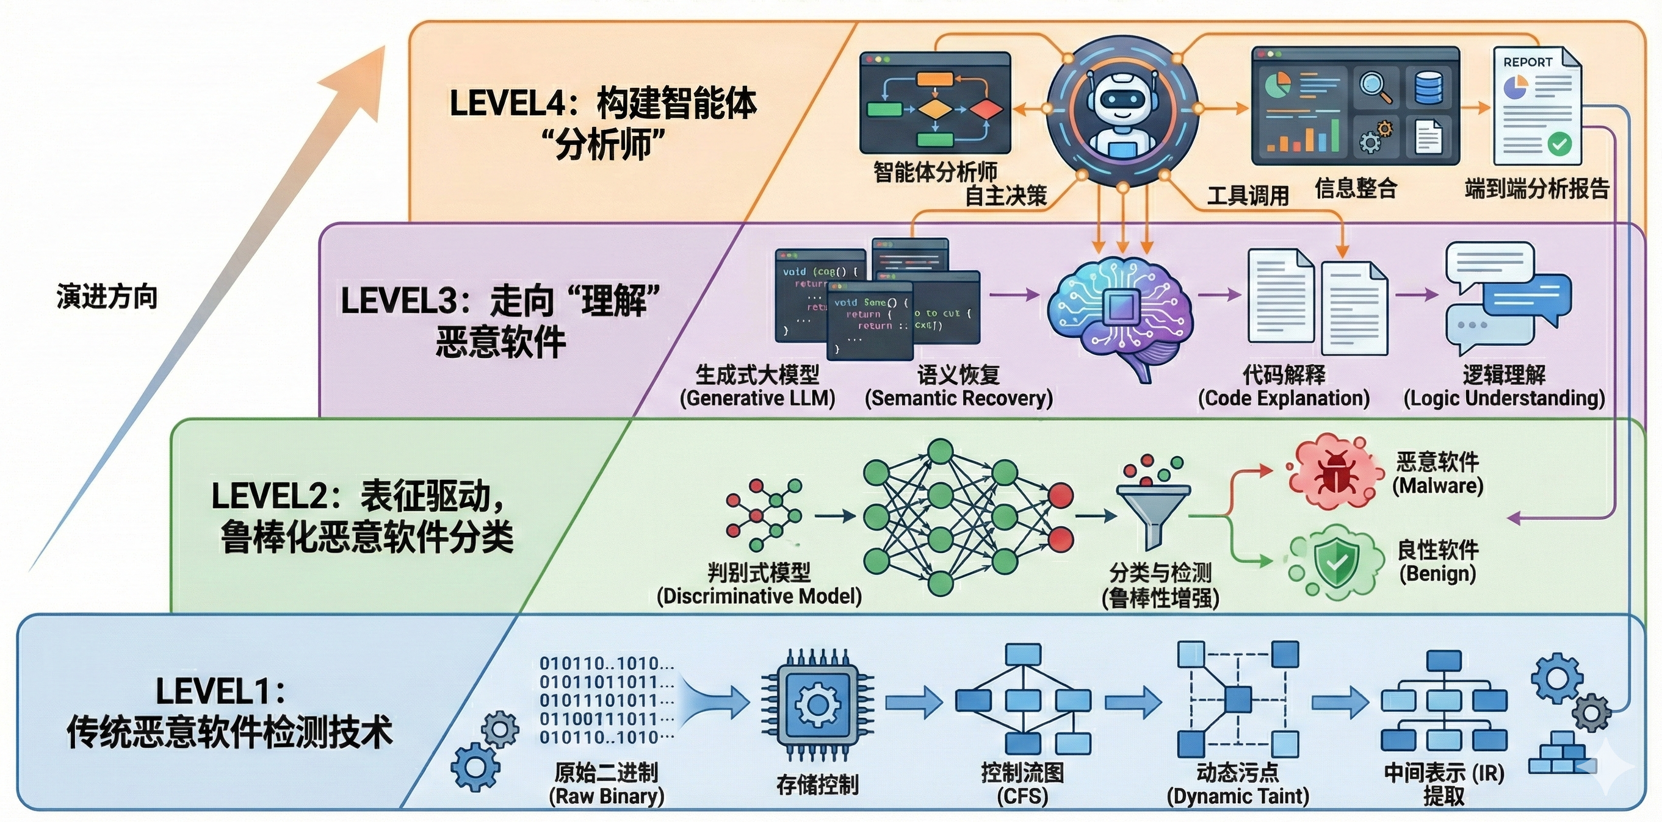
目录

Slide 3
Level1：传统恶意软件检测技术
背景：传统恶意软件检测并不直接依赖复杂模型，而是通过程序分析技术，将原始二进制代码逐步转化为可区分的特征空间，为后续分类与判别奠定基础。
工作流：原始数据 -> 特征抽象/提取 -> 中间表示构建 -> 分类器训练
Notes:
传统恶意软件检测技术有其独特背景与工作流。一方面，它并不直接依赖复杂模型，而是通过程序分析技术，将原始二进制代码逐步转化为可区分的特征空间，为后续分类与判别奠定基础。
工作流上，从原始数据出发，经过特征提取和构建，构建中间表示，最终送入分类器中进行识别。

Slide 4
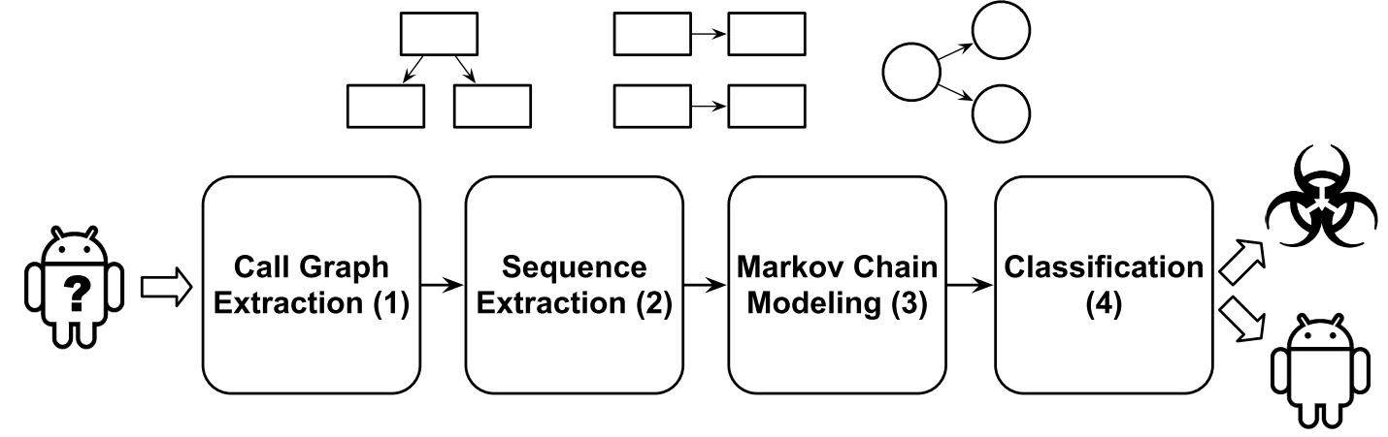
MAMADROID: Detecting Android Malware by Building Markov Chains of Behavioral Models
Motivation：
API 频率特征无法捕捉程序运行的时序逻辑和上下文。
直接使用原始 API 序列会导致特征维度过高且稀疏，且对 API 更新非常敏感。
具体思路：
抽象化 ：首先将具体的API调用泛化为“包”或“家族”（例如将 java.util.List.add() 抽象为 java.util）。
马尔可夫链建模：计算从一个状态（包/家族）转移到另一个状态的概率。
最终提取的特征为转移概率矩阵。通过分类器（如随机森林）基于该矩阵进行分类，从而捕捉程序运行过程中的行为逻辑，而非仅仅依赖静态的指令集合。
最终效果：
检测 F-measure 高达 99%。
抗老化：使用旧数据训练的模型在检测一年后的新样本时，性能下降幅度远小于对比方法。
[1] Mariconti E, Onwuzurike L, Andriotis P, et al. NDSS 2017
Notes:
NDSS 2017的这篇文章聚焦于安卓恶意软件检测。传统API调用率特征无法应对恶意软件的API时序逻辑与上下文，后者则面临特征维度过高、稀疏以及对API更新敏感的问题。
为此，研究提出创新思路。先将具体API调用泛化为“包”或“家族”，再构建马尔可夫链，计算状态转移概率，最后提取转移概率矩阵。通过随机森林等分类器基于此矩阵分类，捕捉程序行为逻辑，而非依赖静态指令。
这种方法成效显著，检测F-measure高达99%，并且抗老化能力强，旧数据训练的模型检测新样本时，性能下降幅度远低于对比方法。这表明该方法能有效提升安卓恶意软件检测的准确性和稳定性。

Slide 5
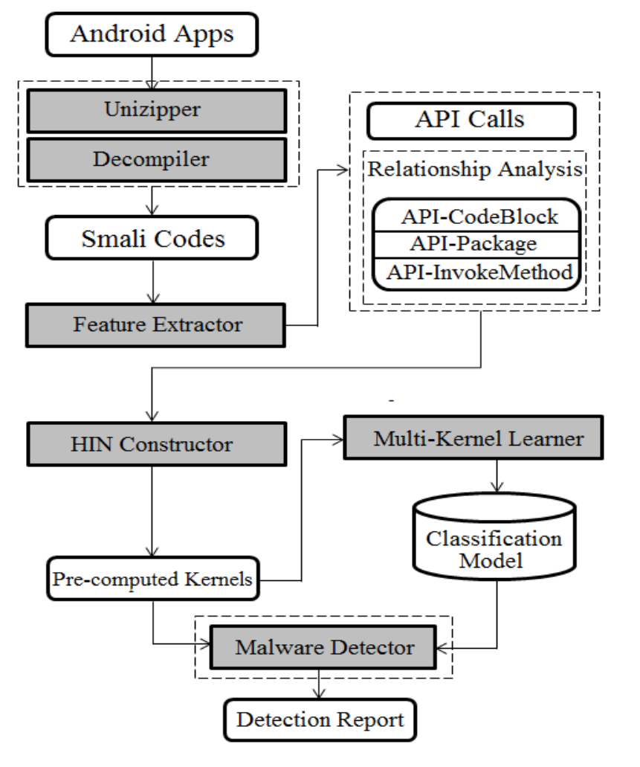
HinDroid: An Intelligent Android Malware Detection System Based on Structured Heterogeneous Information Network
Motivation：
仅分析 API 调用列表忽略了 API 之间复杂的关联关系，容易被攻击者通过添加无用调用来逃避检测。
具体思路：
原始输入：App代码和API列表。
构建异构信息网络 (HIN)：将App、API、代码块、API所属包等全部作为节点，构成一个图。
元路径 (Meta-path) 提取：通过特定的路径，如 App -> API -> Package -> API -> App来定义特征。
多核学习：利用多核学习聚合这些路径权重，分类器能够基于复杂的结构化关系进行判定，而非简单的关键词匹配。
最终效果：
在真实数据集上 F1-score 超过 98%，显著优于传统的机器学习方法。
具备很强的抗逃避能力，因为攻击者很难伪造深层的结构化关系。
[1]Hou S, Ye Y, Song Y, et al. ACM SIGKDD 2017
Notes:
第二篇是KDD 2017的 HinDroid。过往研究仅分析API调用列表的方法存在弊端，它认为单纯的 API 列表忽略了复杂的关联关系，攻击者能轻易通过无用调用逃避检测。
HinDroid提出了新的解决思路。它以App代码和API列表为原始输入，构建异构信息网络，将App、API、代码块、API所属包等作为节点构成图。接着通过元路径提取，像 App -> API -> App -> API 这样的特征路径来定义特征。再利用多核学习聚合路径权重，让分类器基于结构化关系判定，而非简单的关键词匹配。

Slide 6
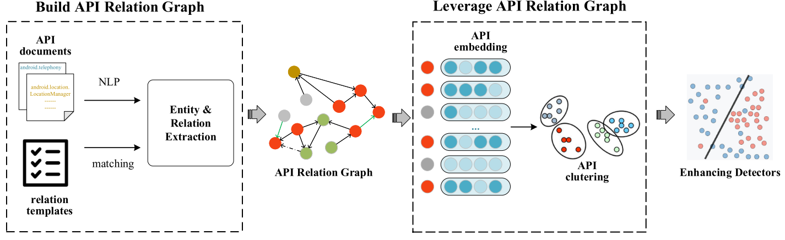
Slowing Down the Aging of Learning-Based Malware Detectors With API Knowledge
Motivation：
恶意软件演化迅速，导致基于机器学习的检测模型快速“老化”，性能大幅下降。
频繁重新训练模型需要大量人工标注新样本，成本过高。
具体思路 ：
知识图谱构建：从 API 文档中提取 API 之间的语义关系（如等价、包含），构建 API 知识图谱。
语义聚类：利用图嵌入算法将语义相似的 API 聚类为语义群组 。
特征替换：在训练和检测时，将具体的 API 替换为其所属的“群组 ID”，使模型学习通用的行为模式而非特定 API。
最终效果：
将模型的老化速度延缓了 5.9% 到 19.6%。
在维持相同检测性能的前提下，减少了 33% 到 96% 的样本标注需求。
[1] Zhang X, Zhang M, Zhang Y, et al. TDSC 2023
Notes:
第三篇是TDSC 2023的文章。随着恶意软件的快速演化，基于机器学习的检测模型面临“老化”问题，性能大幅下降，而频繁重新训练模型又会带来高昂的人工标注成本。为解决这一难题，本文提出利用 API 知识延缓模型老化。
引入 API 文档提取语义相似度，建立新旧 API 的聚类或映射，训练和检测时，用群组 ID 替换具体 API，使模型学习通用行为模式。
该方法效果显著，不仅维持模型性能老化速度延缓了 5.9 到 19.6%，还在维持检测性能的同时，减少了 33% 到 96% 的样本标注需求。

Slide 7
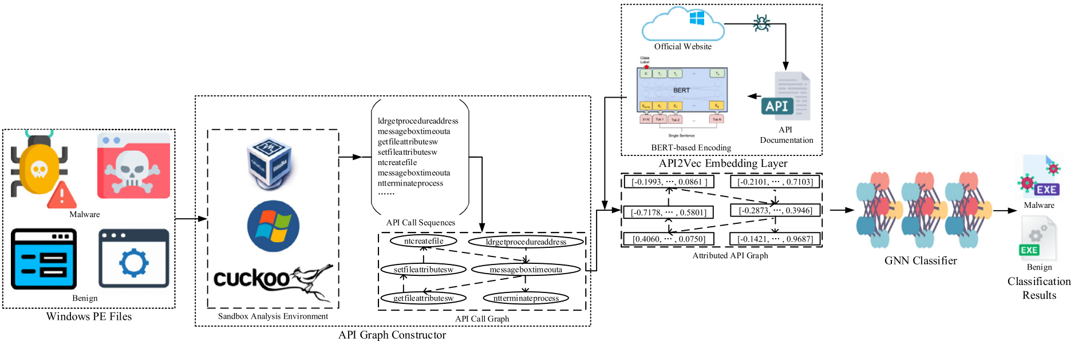
DawnGNN: Documentation augmented windows malware detection using graph neural network
Motivation：
现有的动态检测方法主要关注 API 的名称或调用频率，忽略了 API 背后丰富的语义信息，且官方 API 文档是一个尚未被充分利用的信息源。
具体思路：
图构建：将沙箱生成的动态 API 调用序列转换为有向 API 图，捕捉结构依赖 。
语义嵌入：爬取官方 API 文档，使用预训练的 BERT 模型将功能描述文本编码为 API 节点的特征向量。
分类模型：使用 GAT (图注意力网络) 处理带有语义属性的 API 图，利用注意力机制聚合邻居节点信息进行分类 。
最终效果：
在 MalBehavD-V1 数据集上准确率达到 96.38%，优于 MalDy 和 MalDetConv 等基线方法 。
在 APIMDS 数据集上准确率高达 99.75% 。
证明了引入文档语义能显著提升检测性能 。
[1] Feng P, Gai L, Yang L, et al. Computers & Security 2024
Notes:
本部分最后一篇是Computers & Security 2024的。我们在调研时发现，当时的动态检测方法主要关注 API 名称或调用频率，忽略了其背后丰富的语义信息，且官方 API 文档这一信息源未被充分利用。
具体的思路是先将沙箱生成的动态 API 调用序列映射为有向 API 图，捕捉结构模式；接着利用官方 API 文档，用预训练的 BERT 模型帮助描述文本编码为 API 节点的特征向量；最后使用 GAT 图注意力网络处理带有语义属性的 API 图进行分类。
该方法效果显著，在 MalBehavD - V1 数据集上准确率达 96.38%，在 APIMDS 数据集上准确率高达 99.75%，均优于基线方法，充分证明引入文档语义能显著提升检测性能。

Slide 8
传统恶意软件检测技术：中间特征提取横向对比
比较维度 | MaMaDroid | HinDroid | APIGraph | DawnGNN
核心视角 | 时序视角 (Sequence) | 关系视角 (Relationship) | 语义视角 (Semantics) | 语义+结构视角 (Semantics + Graph)
原始输入 | API 调用序列 | App 代码、API 列表 | API 调用列表 | 动态 API 调用序列
中间特征提取 (核心步骤) | 马尔可夫链： 计算抽象化后的 API 包/家族之间的转移概率 | 元路径 (Meta-path)： 在异构网络中提取特定的节点连接路径 | 语义聚类： 构建 API 知识图谱，将相似 API 聚类为“语义群组” | 图构建 + BERT 嵌入： 1. 序列转 API 图 2. 用 BERT 编码文档生成节点向量
利用的外部/辅助知识 | API 包层级结构 (用于抽象化) | 无 (仅利用代码内部结构) | API 官方文档 (用于提取关系) | API 官方文档 (用于提取功能语义)
特征提取目的 | 行为建模： 捕捉操作的先后逻辑和意图 | 抗逃避： 挖掘深层的代码结构关联，难以伪造 | 抗老化： 用群组代替具体 API，抵抗 API 演化 | 语义增强： 补充 Raw API 缺乏的语义信息
分类器模型 | 随机森林, KNN, SVM | 多核学习 (Multi-kernel Learning) | 传统机器学习 (如 SVM, Random Forest) | 图注意力网络 (GAT)
Notes:
我们对这四种技术做了一个横向对比 。 MaMaDroid 处于早期阶段，关注时序，即 API 调用的先后顺序 。HinDroid 进化为 关系 (Relationship) 视角，通过异构图挖掘 App 与 API 之间的结构关联 。而后两篇工作则开始引入语义视角，利用 API 文档等外部知识来增强特征的鲁棒性 。这也是传统技术向语义理解过渡的一个趋势。
分类器模型也从传统的随机森林等机器学习模型转向了更复杂的图神经网络 (GAT) 。

Slide 9
Level2：表征驱动，鲁棒化恶意软件分类
核心任务：基于结构化表征，训练模型以解决“是不是恶意软件”等分类问题
演进路径：从基于手工特征的传统机器学习，发展到基于深度学习的自动表征学习，并聚焦于解决概念漂移、标签噪声和对抗攻击等现实挑战，追求模型的鲁棒性
Notes:
Level2 聚焦于表征驱动的鲁棒化恶意软件分类。通过结构化表征训练模型，精准判断软件是否为恶意软件。这一过程能有效识别恶意软件，保障系统安全。
从演进路径来看，经历了从传统到现代的转变。传统机器学习依赖手工提取特征，虽有一定作用，但存在局限性。而深度学习实现自动特征学习，重点聚焦于解决概念漂移、标签噪声和对抗攻击等现实挑战，极大了提升了模型的鲁棒性。

Slide 10
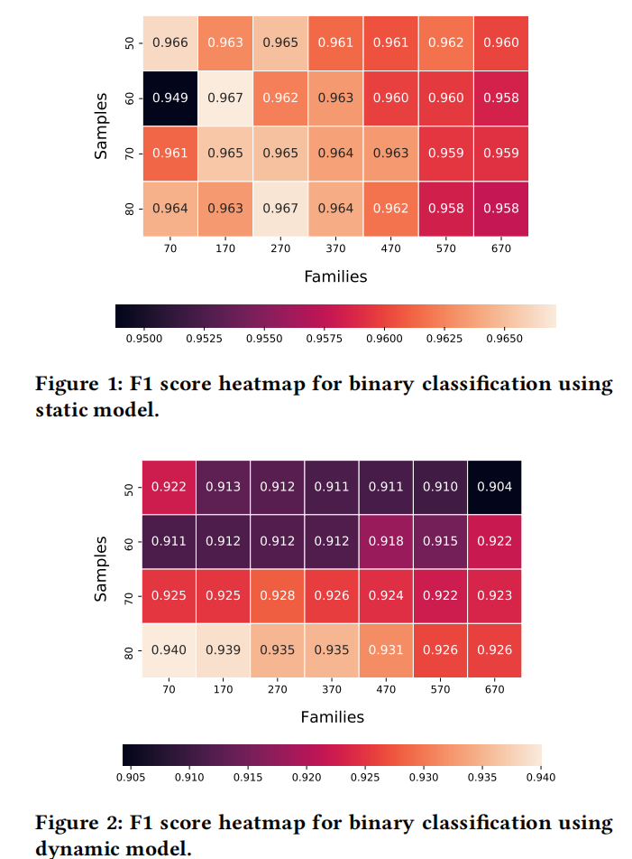
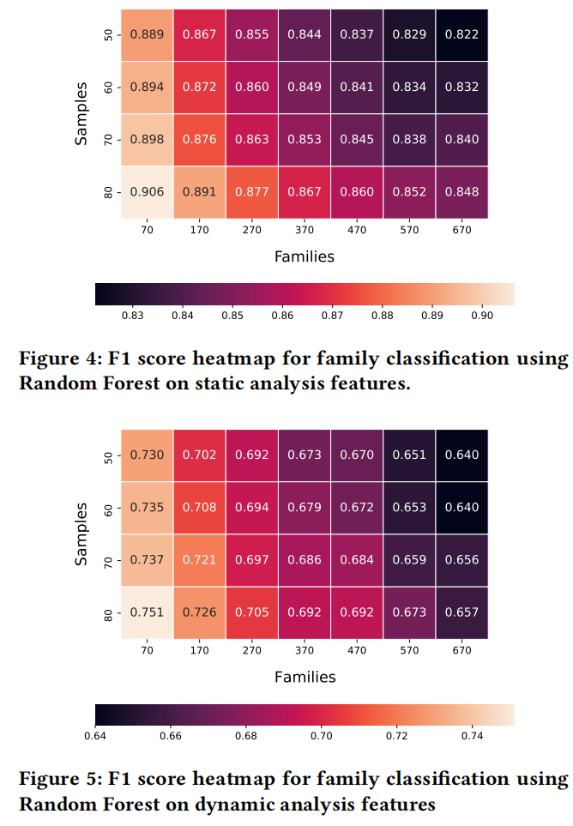
Decoding the Secrets of Machine Learning in Malware Classification: A Deep Dive into Datasets, Feature Extraction, and Model Performance
分析 Windows 恶意软件机器学习分类的关键影响因素
背景
现状：ML-based 恶意软件分类常报告高准确率，但数据集构建、特征选择等差异导致结果缺乏可比性
问题：核心影响因素尚未明确
方法
数据集：构建目前最大平衡数据集
特征：提取 8 类静态特征和7类动态特征
模型：基于 Random Forest/XGBoost，验证二分类
结论
静态特征优于动态特征
数据集：家族数量越多分类越难，样本均衡分布提升泛化性
部分实验结果
[1] YUFEI HAN, SIMONE AONZO, PLATON KOTZIAS CCS 2023
Notes:
这篇发表于 CCS 2023 的论文聚焦于分析 Windows 恶意软件机器学习分类的关键影响因素。当前，基于机器学习的恶意软件分类虽然报告准确率高，但因数据集构建、特征选择等差异，结果缺乏可比性，且核心影响因素不明确。
为此，研究团队构建了目前最大的平衡数据集，涵盖了8类静态特征和7类动态特征，并制定了 Research Question (RQ) 进行广泛实验。研究发现，样本的时间分布不均衡会导致严重的泛化性。这一研究为提升 Windows 恶意软件分类的准确性和可比性提供了重要参考。

Slide 11
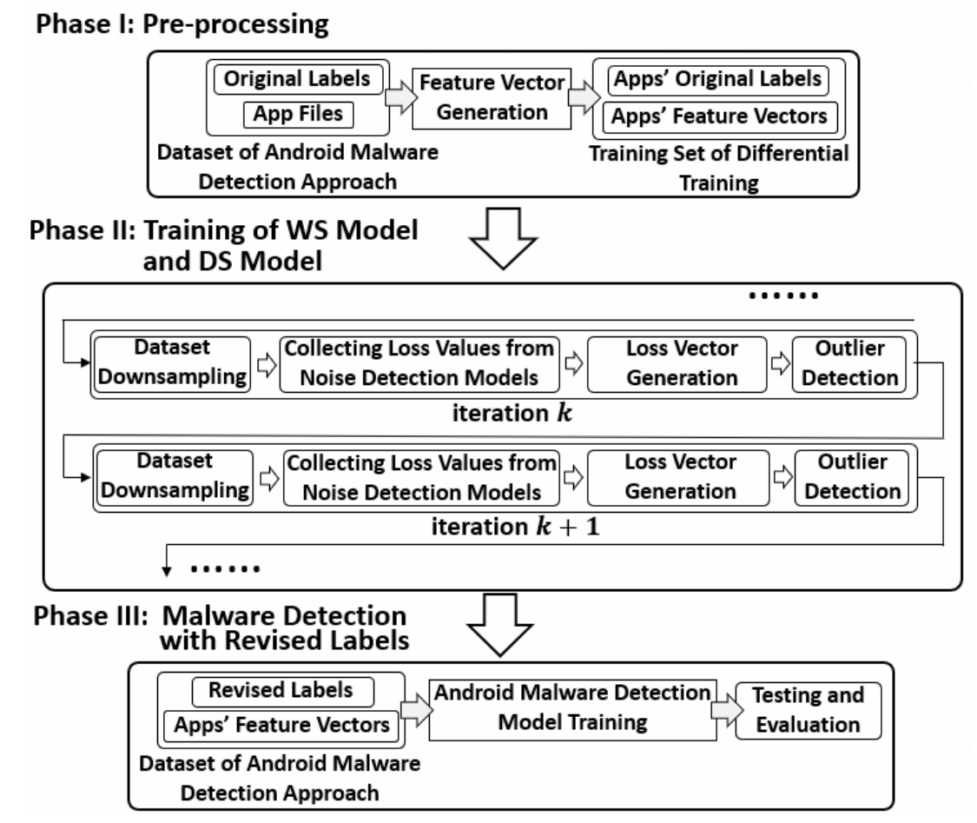
Differential Training: A Generic Framework to Reduce Label Noises for Android Malware Detection
背景与挑战
Android 恶意软件检测通常依赖于机器学习模型，而模型的训练和评估需要大量带标签的应用样本
标签易出错，标签噪声导致检测模型性能下降、评估失真
缺乏标准基准数据集
方法
假设：数据集中多数标签是正确的，仅有少数是噪声
训练两个模型
WS模型：在全量数据集上进行训练
DS模型：在一个随机下采样的子集上训练
基于离群值检测算法识别标签错误的样本，并进行标签修正
标签噪声消减框架
[1] Jiayun Xu, Yingjiu Li, Robert H. Deng NDSS 2021
Notes:
本level第二篇是 NDSS 2021的论文。Android 恶意软件检测存在诸多难题，通常依赖有监督学习模型检测，训练和评估都需要大量带标签样本，但标签易出错，会导致检测性能与评估准确率双双“打折”。而且，标准基准数据集的缺乏也带来样本一致性问题。
针对“标签噪声”问题，这篇论文提出了“差分训练”框架。该框架假设数据集中大部分标签无误，只有少数是噪声。基于此，训练 WS 和 DS 两个模型，前者用全量数据，后者用抽样了集。最后通过差值计算检测算法，揪出标签错误的样本并修正，减少未标签噪声，提升检测模型的性能。

Slide 12
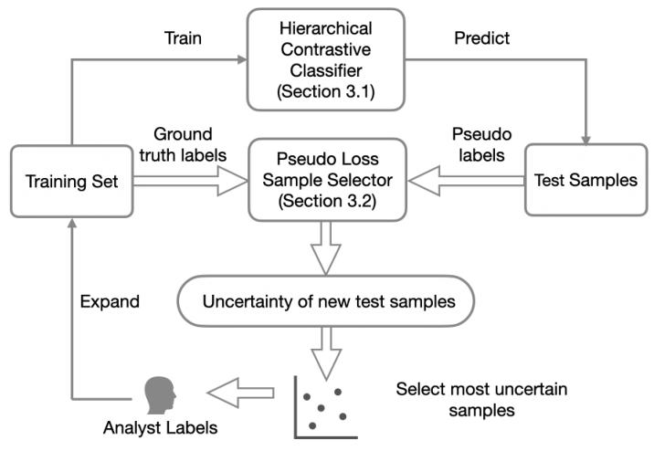
Continuous Learning for Android Malware Detection
持续学习对抗概念漂移 ——Android 恶意软件检测新框架
背景
痛点：ML 模型易受概念漂移影响，训练后 6 个月 F1 从 0.99 跌至 0.76
需求：需持续更新模型，且最大化利用人工标注资源
方法
分层对比学习：学习嵌入空间，使恶意与良性样本强区分
伪损失采样：创新不确定性度量，筛选高价值样本供人工标注
暖启动更新：基于历史模型权重持续训练，适配新样本且不遗忘旧知识
系统框架图
[1] Yizheng Chen，Zhoujie Ding, David Wagner, UC Berkeley USENIX Security 2023
Notes:
本level的第三篇是USENIX Security 2023，针对安卓恶意软件检测领域，机器学习模型面临的概念漂移问题。模型上线半年后 F1 值会从 0.99 掉到 0.76 。同时需要持续更新模型并最大化利用人工标注资源。
为解决这些问题，提出了一种新框架。分类对比学习通过学习嵌入空间，能有效区分恶意与良性样本；伪损失采样创新不确定性度量，可筛选出高价值样本进行人工标注；延续后更新基于历史权重加权持续训练，使模型适应新样本又不遗忘旧知识。

Slide 13
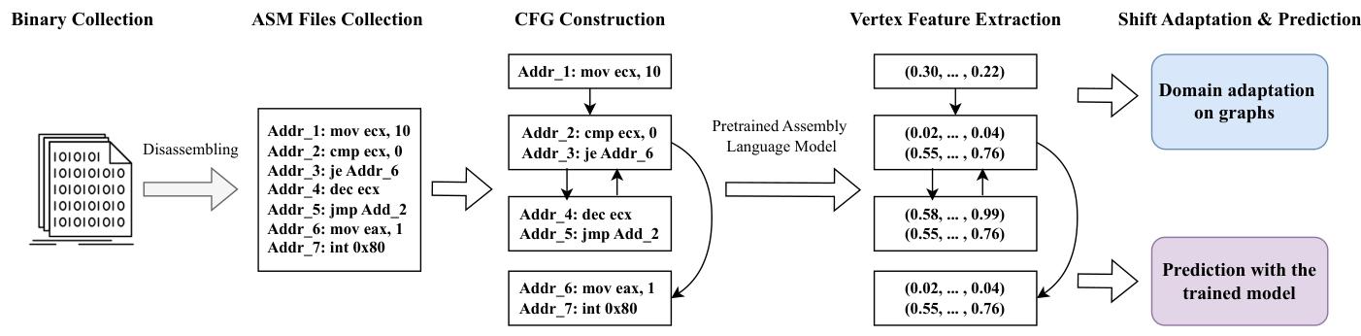
Revisiting Concept Drift in Windows Malware Detection: Adaptation with Graph Neural Networks
Windows 恶意软件漂移检测新方案
背景
恶意软件演化导致概念漂移
传统冷 / 暖启动模型需大量标注样本
现有数据集标签区分度低
方法
特征表示：提取恶意软件 CFG，保留代码结构与语义
对抗域自适应：通过生成器+ 判别器的训练，对齐漂移前后数据分布
图基聚类：优化数据集标签，解决样本区分度不足问题
系统框架图
[1] Adrian Shuai Li, Arun Iyengar, Ashish Kundu, Elisa Bertino NDSS 2025
Notes:
本level的第四篇是 NDSS 2025的针对 Windows 平台的概念漂移检测新方案。由于恶意软件不断演化，导致概念漂移问题出现，传统/主动/缓存适应模型方案要么标注成本，有数据提炼标签区分度较低。
为解决这些问题，方案采取了三方面方法。一是进行特征演化，提取恶意软件的流控制图 (CFG)，以保留代码结构和语义信息。二是采用对抗对比适应，生成对抗样本来模拟真实的漂移，让漂移前后的数据分布保持一致。三是运用适应聚类，对数据标签进行优化，解决样本区分度不足的难题。

Slide 14
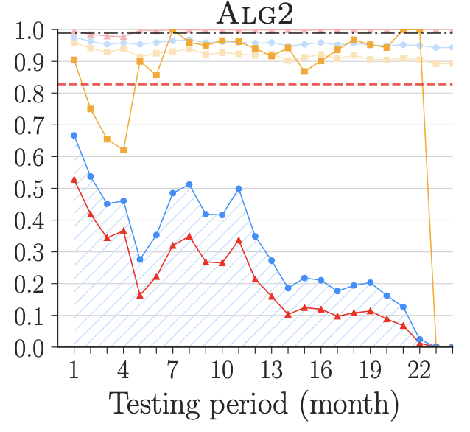
TESSERACT: Eliminating Experimental Bias in Malware Classification across Space and Time (Security'19)
Motivation
虚高分数: 实验室 F1~0.99 vs 现实低效
空间偏差: 忽略真实世界类别不平衡 (Goodware >> Malware)
时间偏差: 忽略概念漂移，训练/测试时间分割错误 (违反因果律)
Method
三大约束 (Constraints):
C1: 严格的时间切分 (训练早于测试)
C2: 样本时间窗口一致性
C3: 还原真实测试集比例 (Testing Ratio ≈ 10%)
新指标 AUT (Area Under Time): 量化模型随时间推移的鲁棒性
调优算法: 动态调整训练集分布 以最大化长期收益
Result
性能崩塌: 消除偏差后，算法性能平均下降 50%
深度学习鲁棒性: 证明 DL 模型比传统特征工程方法更抗老化
Notes:
本文是Security'19，它的动机在于揭示传统恶意软件分类实验中的偏差。在实验室测得F1分数近似 0.99，但现实应用中效果较低。这一巨大区别源于空间和时间偏差。空间上，忽视了真实世界中良性软件远多于恶意软件的类别不平衡；时间上，未考虑概念漂移，错误分割训练测试集。
为消除这些偏差，研究提出三大约束：严格时间切分、样本时间窗口一致、还原真实测试集比例，还引入新指标 AUT 量化模型随时间的鲁棒性，并采用调优算法动态调整训练集分布。
它提出了一套严格的评估约束，并发现消除这些偏差后，算法性能平均下降 50%，不过也证明深度学习模型比传统特征工程方法更具抗老化能力，凸显深度学习在恶意软件分类中的优势。

Slide 15
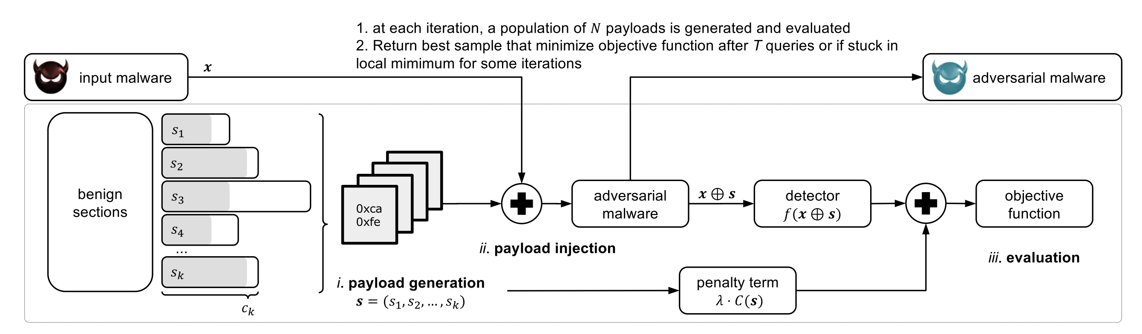
Functionality-preserving black-box optimization of adversarial windows malware （TIFS`21)
Motivation
黑盒限制: 攻击者无模型参数，仅有查询权限。
效率瓶颈: 传统方法依赖沙箱验证功能完整性，耗时且查询效率低。
隐蔽性需求: 需同时欺骗分类器并控制文件体积。
Method
遗传算法进化策略搜索最优扰动。
结构化注入 (Structural Injection):
引入良性内容 (Benign Content) 而非随机噪声。
利用 Section Injection / Padding，天然保持程序功能 (无需沙箱)。
双重优化目标: 最小化 [检测概率] + [Payload体积]。
Results
攻击效果: 极低查询成本下攻破 MalConv & GBDT。
硬标签支持: 仅需 Label (0/1) 即可完成攻击优化。
迁移攻击: 在 VirusTotal 实测中平均绕过 12+ 款商业杀软。
Notes:
在对抗性 Windows 恶意软件研究中，存在黑盒限制、效率瓶颈和隐蔽性需求等问题。攻击者缺乏模型参数，仅能查询，伪装验证方法耗时低，且无法防御分类器漏洞和特征。
为解决这些问题，研究采用遗传算法进化策略来搜索最优扰动。结合注意力引入良性内容，利用 Section Injection 和 Padding 天然保持原功能，无需沙箱验证。该方法还设定多维度优化目标，即最小化注入体积和 Payload 体积。
研究成果显著，在极低查询成本下就攻破了 MalConv 和 GBDT，且仅需 <1% 的硬盘空间就能完成攻击优化，在 VirusTotal 实测中平均绕过 17 款以上商业杀软。这表明此方法在对抗性 Windows 恶意软件方面有强大的实用性和有效性。

Slide 16
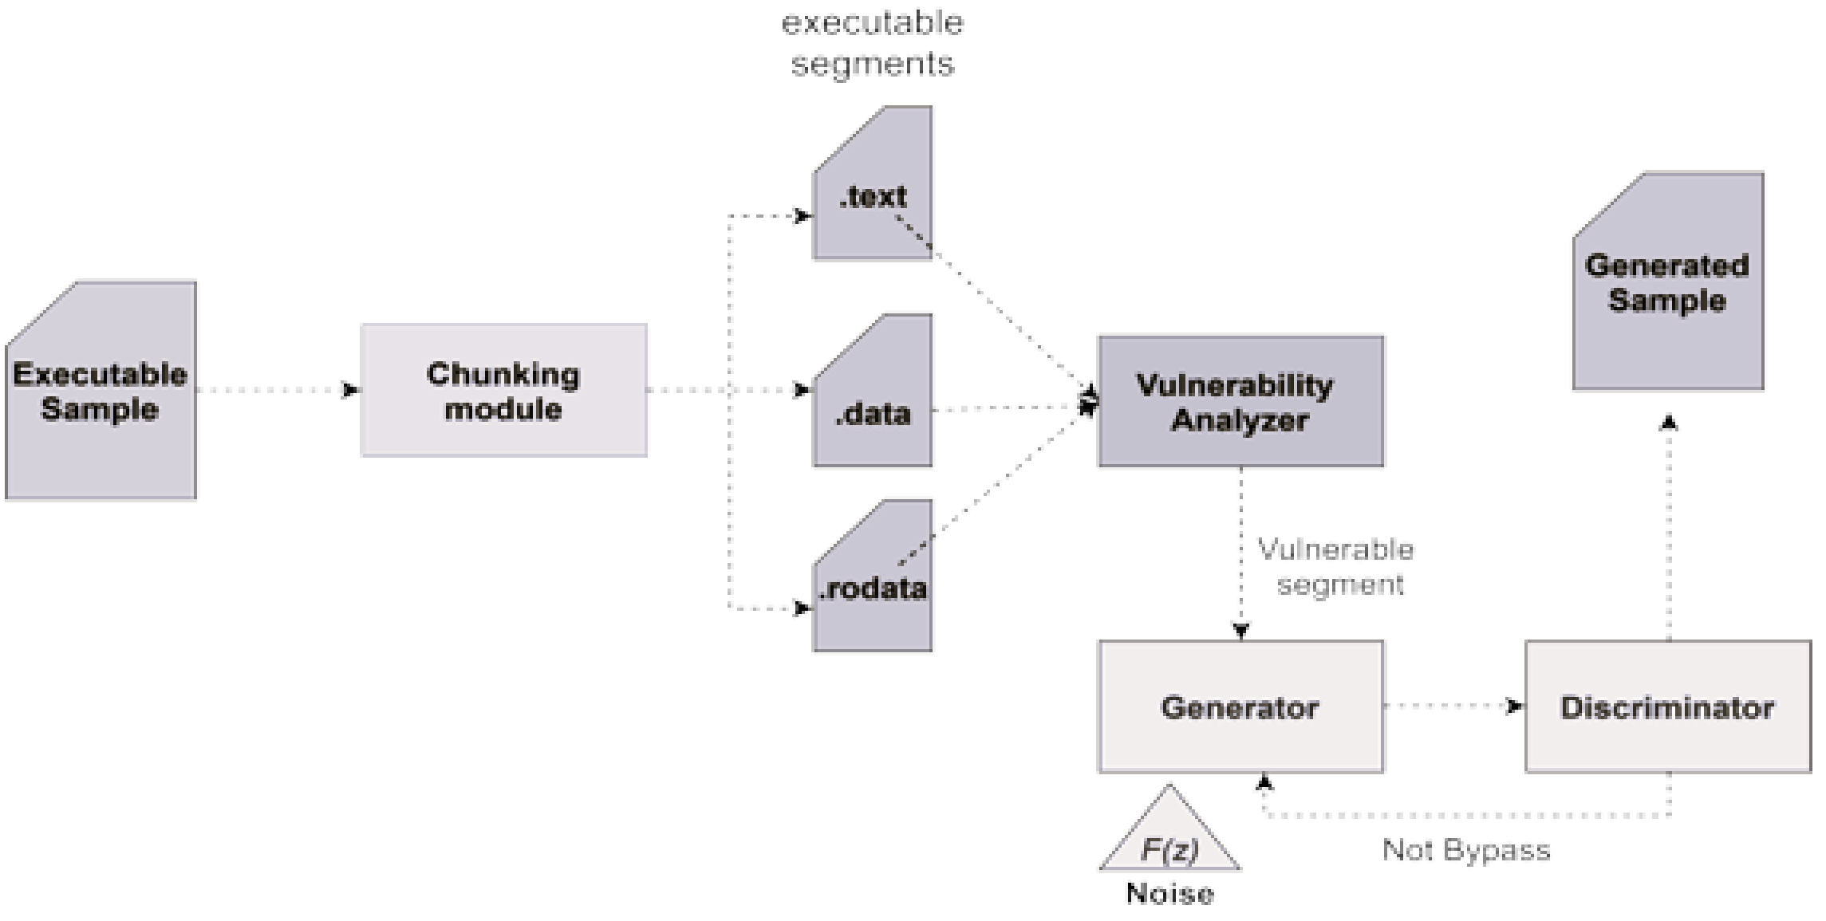
Make your IoT environments robust against adversarial machine learning malware threats: a code-cave approach （NDSS Workshop`24）
Motivation
IoT 模型脆弱: 边缘侧 DL 模型 (如 MalConv) 易受微小扰动误导。
功能保持难题: 传统“文件末尾追加”攻击易破坏结构或改变大小，隐蔽性差。
Method
攻击面定位: 锁定 ELF 文件 .data 段中的 Code-Cave (代码空洞/死区)。
梯度生成: 基于 FGSM 算法计算最优对抗扰动。
内部注入: 在空洞处填入恶意载荷，不增加文件体积，维持功能完整。
Result
模型失效: MalConv 检测准确率从 99% 骤降至 82%。
对比优势: 相比“随机字节追加”，在更小扰动下实现更高逃逸率。
新攻击面: 证明二进制内部的未使用空间是极度危险的攻击向量。
Notes:
针对资源受限的 IoT 环境，攻击手段更加隐蔽 。研究发现边缘侧轻量模型如 MalConv 易受微小扰动影响，传统文件末尾追加攻击易被截断或检测。
为此，提出新攻击方法，先定位 ELF 文件 .data 段中的代码空洞，基于 FGM 算法计算最优扰动，最后在空洞处注入恶意载荷。结果显示，MalConv 检测准确率大幅下降，且相比“随机字节追加”，新方法以更小扰动实现更高逃逸率，证明二进制内部未使用的空间是危险攻击向量。

Slide 17
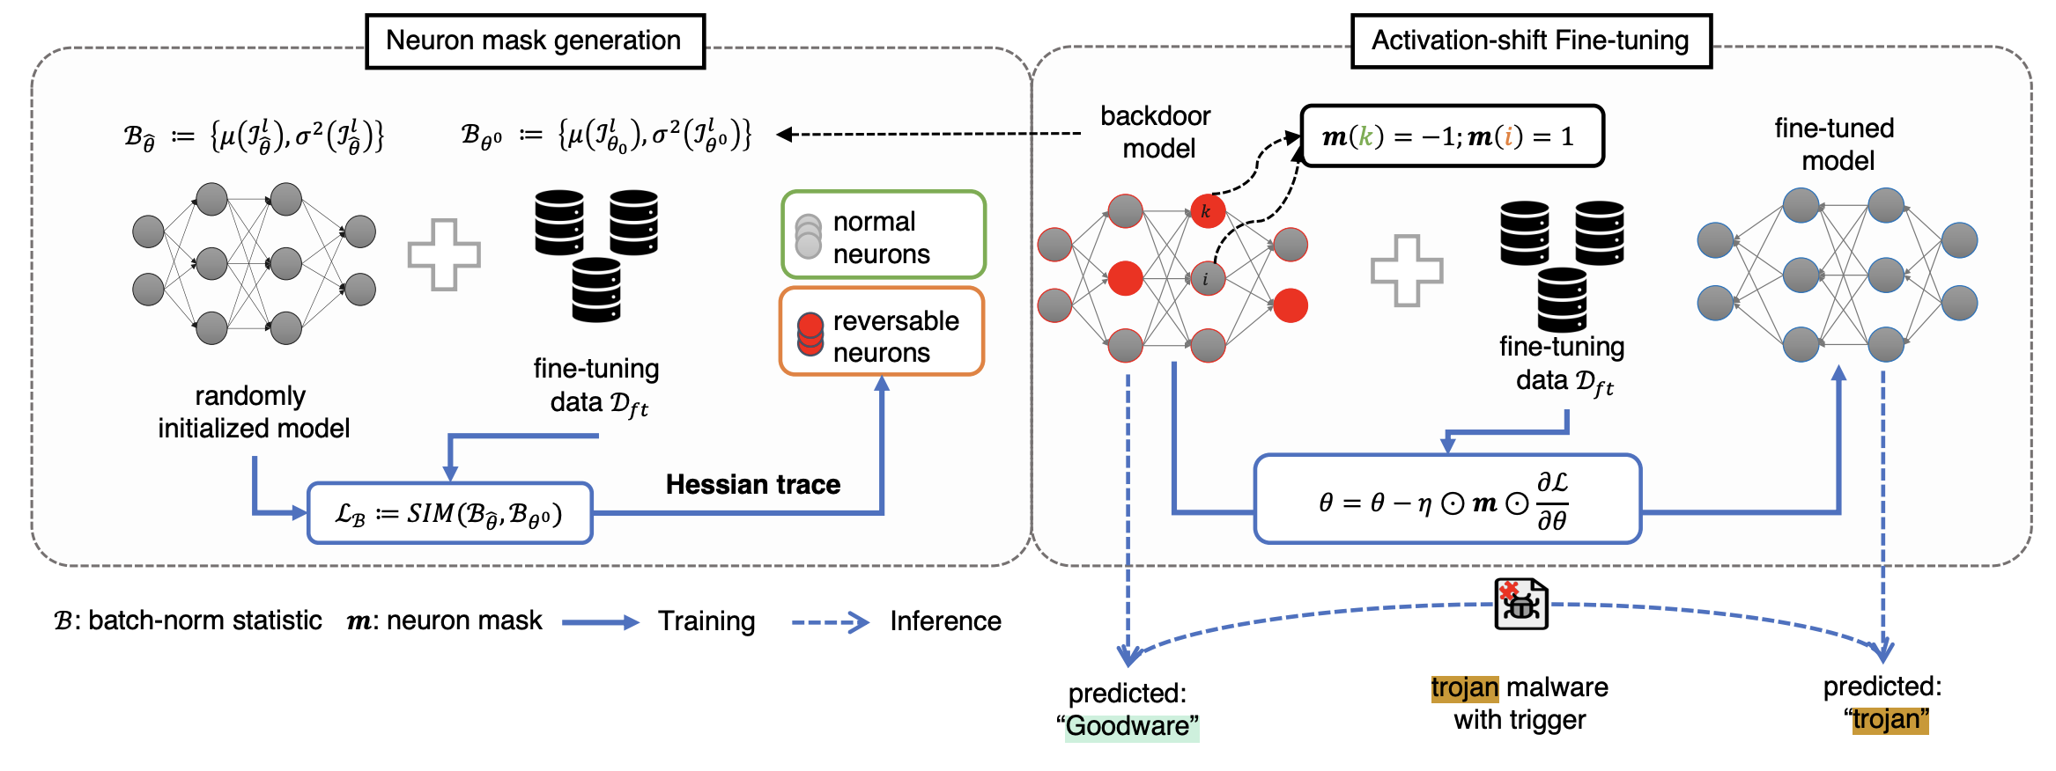
PBP: Post-training Backdoor Purification for Malware Classifiers（NDSS`25）
Motivation
场景痛点: 用户仅获已训练模型 (MLaaS)，无法访问训练数据，现有防御失效。
核心洞察: 后门触发会导致神经元激活分布发生漂移 (Distribution Shift)。
Method (PBP框架)
极低依赖: 仅需 1% 清洁数据，无需知晓攻击类型。
两阶段净化:
掩码生成: 基于梯度追踪 (Gradient Trace) 定位异常神经元。
激活偏移: 调整 BN 统计量 + 反转梯度符号 (Gradient Reversal) 消除后门。
效果显著: 攻击成功率 (ASR) 从 100% 降至 ~0% (百倍提升)。
对抗 SOTA: 成功防御 Jigsaw Puzzle 等高隐蔽性攻击 (传统微调对此失效)。
Notes:
最后是防御侧的PBP方法，针对模型被植入后门的场景。在该设定下，用户只能获取训练好的模型，但无法确认其是否含有后门，也无法访问原始训练数据。
研究发现，后门触发会导致神经元激活分布产生偏移。该方法仅利用1%的良性数据，通过梯度追踪定位异常神经元并进行微调，采用两阶段净化策略：首先基于梯度逆向生成潜在异常神经元位置，随后调整批归一化（BN）统计量并反转梯度符号进行微调。该策略成功将攻击成功率从100%降至接近0，从而有效消除后门。
实验结果表明，该方法效果显著——攻击成功率从100%大幅降至约0%，实现百倍的防御提升。即便面对隐蔽性较强的攻击，该方法依然有效，而传统微调手段在此类攻击下往往失效。

Slide 18
判别式 AI 与表征学习：恶意软件检测研究对比表
论文标题 | 核心问题 | 核心方法 | 优势 | 局限性
Decoding the Secrets （CCS 2023） | 检测性能的影响因素 | 构建大规模平衡数据集 对比静态特征、动态特征、分类器性能 | 静态特征优于动态特征，结合仅边际提升 家族数量越多分类越难，样本均衡提升泛化性 | 未直接解决概念漂移 / 标签噪声 动态特征易受行为缺失影响
Differential Training （NDSS 2021） | 标签噪声 | 双模型训练 + 损失向量离群点检测，识别并修正噪声标签 | 通用适配各类检测模型 接近全正确标签 | 依赖模型训练的中间状态 极端噪声场景效果未验证
Continuous Learning （USENIX Security 2023） | Android 概念漂移 | 分层对比学习 + 伪损失不确定性采样 + 主动学习持续更新模型 | 漏检率从 14% 降至 9%，误报从 0.86% 降至 0.48% 7 年数据上性能更稳定 | 仍依赖人工标注 未覆盖 Windows 场景
Revisiting Concept Drift（NDSS 2025） | Windows 概念漂移 | 控制流图 + GNN + 对抗域自适应，学习漂移不变特征 | 少量标注样本即可适配漂移 2024 真实样本流上检测效果显著优于 SOTA | 依赖静态分析工具构建 CFG 多平台适配性待验证
Notes:
前两篇都聚焦于数据问题。前者指出数据集不平衡和家族数量是影响性能的关键 ，后者提出双模型训练框架来解决 标签噪声 问题 。后两篇是分别针对Android和window平台的概念漂移

Slide 19
判别式 AI 与表征学习：恶意软件检测研究对比表（续表）
论文标题 | 核心问题 | 核心方法 | 优势 | 局限性
TESSERACT (USENIX Sec '19) | 实验偏差 (时间/空间偏差) | 时间约束切分 + AUT (时间下涵盖率) 指标 | 1. 消除F1虚高，揭示真实性能 2. 证明深度学习比传统ML更抗老化 | 1. 是一种评估框架而非检测算法 2. 揭示了现有模型性能随时间衰减的残酷事实
Functionality-preserving (TIFS '21) | 黑盒对抗攻击 (功能保持) | 遗传算法优化 + 良性Payload外部注入 (Padding) | 1. 查询高效，无需沙箱验证功能 2. 黑盒条件下可绕过主流杀软 | 1. 增加文件体积，易被基于文件大小的规则发现 2. 注入在末尾或新节，结构改动较明显
Code-Cave Attack (NDSS Workshop '24) | IoT对抗攻击 (体积/结构受限) | 梯度计算 (FGSM) + 代码空洞 (Code Cave)内部填充 | 1. 不增加文件体积，维持原有结构 2. 针对资源受限的IoT环境隐蔽性极强 | 1. 攻击成功率严格受限于二进制文件中可用空洞的大小 2. 需精细解析ELF格式
PBP (NDSS '25) | 后门防御 (净化) (无训练数据场景) | 梯度追踪定位神经元 + BN层统计量调整 (修正激活分布) | 1. 仅需1%良性数据，无需访问原训练集 2. 直接净化黑盒模型 (MLaaS场景) | 1. 仅适用于后训练 (Post-training) 阶段 2. 主要针对神经网络架构
Notes:
TESSERACT 则是一个评估框架，它指出了过去研究中普遍存在的“时间偏差”，提出了 AUT 指标来量化模型随时间的衰减 。这是对所有漂移研究的一次“纠偏”。
中间两篇都是黑盒攻击研究。前者利用 Padding/Section Injection ，后者利用二进制内部的空洞 (Code Cave) 。
PBP 是的防御工作，针对的是模型后门，其优势在于不需要原始训练数据，仅需少量良性数据即可清除后门神经元
这一层级的研究不再单纯追求高准确率，而是向四个维度扩展：数据的纯净度 (去噪)、时间的适应性 (抗漂移)、评估的真实性 (去偏差) 以及 对抗的博弈性 (攻防)。

Slide 20
Level3：走向“理解”恶意软件
背景：尽管判别式模型在恶意软件“检测”和“分类”任务上取得了显著成功，但其限制了对恶意软件深层语义和行为逻辑的理解
核心任务：利用LLM强大的代码理解和生成能力实现语义恢复和可解释
Notes:
尽管判别式模型在恶意软件“检测”和“分类”任务上取得了显著成功，但其“知其然，而不知其所以然”的特性，限制了对恶意软件深层语义和行为逻辑的理解。为了从“识别”走向“理解”，研究范式开始向生成式人工智能，特别是大语言模型（LLM）演进。这一阶段的核心议题不再是给样本打上标签，而是利用LLM强大的代码理解和生成能力实现语义恢复和可解释，例如为去符号的二进制代码恢复有意义的变量名和函数名，或者生成可读的恶意代码行为解释。

Slide 21
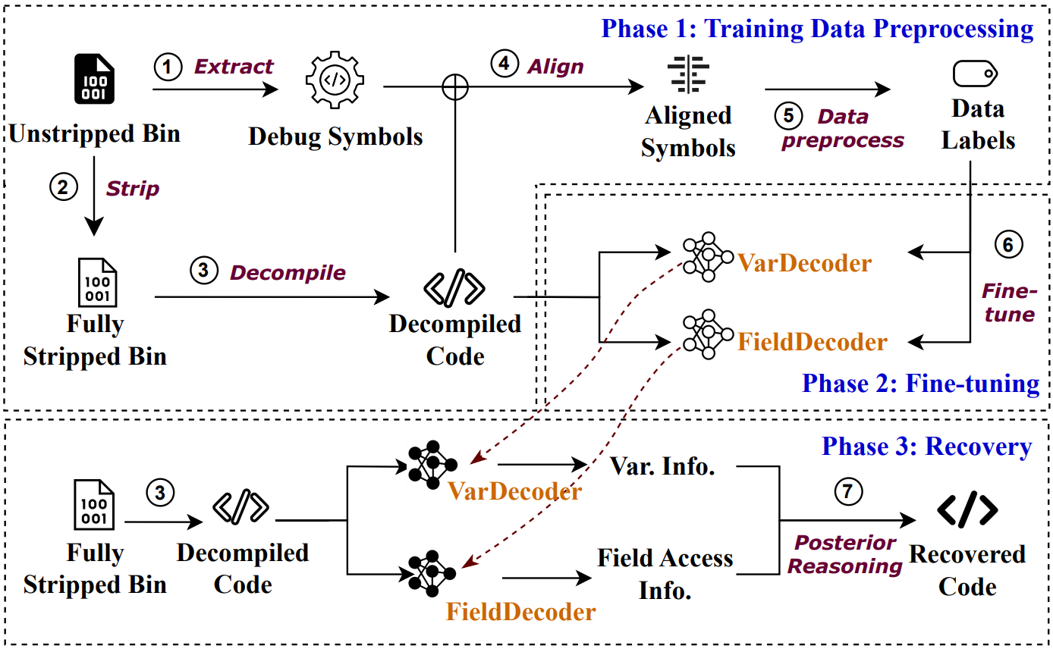
ReSym: Harnessing LLMs to Recover Variable and Data Structure Symbols from Stripped Binaries
利用LLM解决符号恢复任务
核心挑战：
语义恢复的复杂性
LLM在此任务中的应用局限性
核心思路：
拆解复杂的符号恢复任务
基于Prolog验证LLM输出结果
多次LLM查询和结果聚合
ReSym 工作流
Notes:
利用LLM从反编译的二进制代码中恢复变量名和类型，并通过微调LLM解决局部变量和用户定义数据结构的符号恢复任务
核心挑战：
语义恢复的复杂性：从二进制文件中恢复变量符号，包括原始代码中的变量名、类型以及用户定义的复杂数据结构，一直是一个困难的问题。当前的反编译工具无法准确恢复这些符号，通常只能恢复基本的控制结构和部分局部变量，且变量名通常是简化的（如v1、v2），类型往往不准确。
LLM在此任务中的应用局限性：尽管LLM在代码理解方面表现优异，但直接应用LLM进行符号恢复收效甚微，难以处理大规模程序的全局信息，从而影响恢复结果的准确性。
核心思路：
拆解复杂的符号恢复任务：通过将符号恢复分为“恢复局部变量”和“恢复数据结构”的两个任务，ReSym可以更专注地处理每个任务，避免了任务合并带来的混乱和困难。
基于Prolog验证LLM输出结果：基于Prolog结合LLM的输出，模拟人工逆向工程师的分析方法，通过推理对符号恢复的结果进行进一步验证和增强。
多次LLM查询和结果聚合：考虑到LLM的输入token限制，ReSym将代码片段分为多个查询，每次处理单个函数或代码段，然后通过推理系统将这些结果聚合，恢复全局信息。

Slide 22
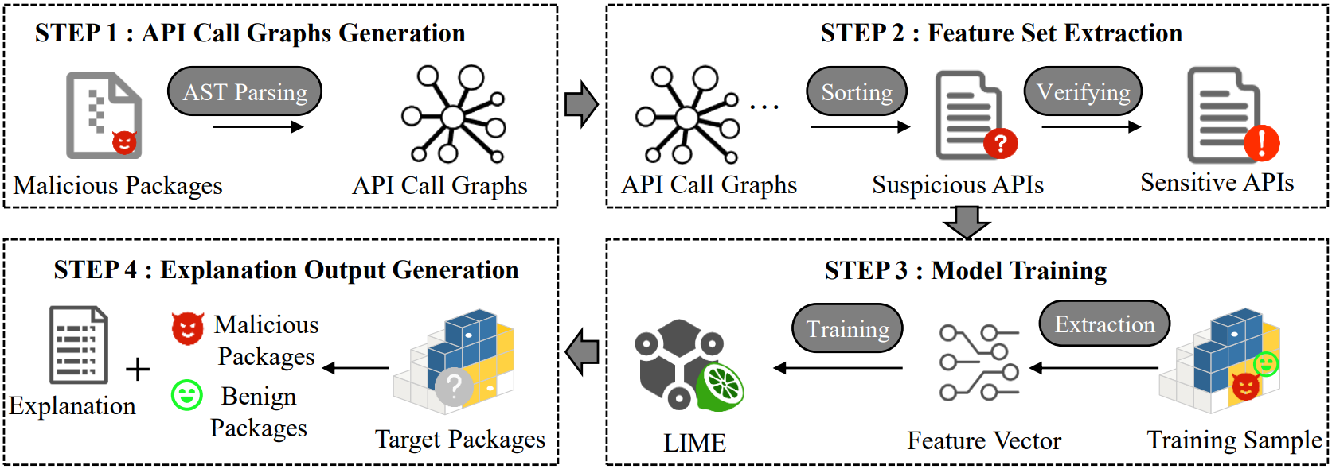
MalGuard: Towards Real-Time, Accurate, and Actionable Detection of Malicious Packages in PyPI Ecosystem
利用LLM提取特征信息
核心挑战：
手动特征提取
可解释性问题
准确性与效率平衡
核心思路：
图中心性分析筛选可疑 API
LLM识别敏感API
利用LIME识别恶意代码并提供解释
MalGuard 工作流
Notes:
利用LLM优化敏感API的筛选和分析，增强检测的准确性和可解释性。
核心挑战：
手动特征提取：传统的恶意包检测方法往往依赖手动分析提取特征，这需要大量人力资源且可能遗漏新出现的恶意行为。
可解释性问题：现有的方法主要关注恶意包的检测，但缺乏提供恶意包“为什么恶意”的机制，这使得安全管理员在验证恶意包时困难重重。
准确性与效率平衡：LLM虽然有效，但计算开销较大，尤其在PyPI这样动态变化的环境中，实时检测成为挑战。
核心思路：
图中心性分析筛选可疑API：通过计算API调用图中的中心性值，系统可以自动识别可疑的API，避免了手动特征分析的需求。
LLM识别敏感API：利用LLM来优化识别敏感API，并将其与潜在的恶意行为关联起来。
利用LIME识别恶意代码并提供解释：通过集成LIME算法，系统为检测结果提供透明的解释，增强了安全专家的可理解性。

Slide 23
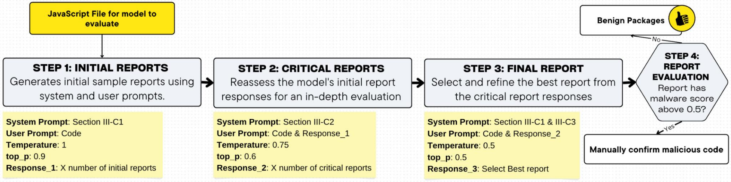
Leveraging Large Language Models to Detect npm Malicious Packages
利用LLM检测恶意代码
核心挑战：
恶意代码的多样性
高误报率
验证困难
核心思路：
静态分析预筛选代码
定制化工作流设计
角色系统设计
SocketAI 工作流
Notes:
利用LLM高效地识别和分析恶意代码，结合静态分析工具，显著提高了恶意npm包检测的准确性和成本效益，减少了误报和漏报。
核心挑战：
恶意代码的多样性：现有的恶意代码检测技术通常需要集成多个工具来检测不同的恶意模式，这可能导致高误判率和低效率。没有单一工具能完全覆盖所有攻击类型，如恶意代码注入、依赖混淆和伪造域名等。
高误报率：传统的静态分析方法虽然准确性较高，但往往存在高误报率（误将无害包判定为恶意包），且无法应对不同编程语言和新的攻击模式。
验证困难：由于缺乏明确的恶意代码标准，验证恶意包的确切性质和最终确认包管理者的回应常常不足以确认恶意行为的存在。
核心思路：
静态分析预筛选代码：利用CodeQL等静态分析工具预筛选恶意文件，显著减少需要LLM分析的文件数量，从而降低了计算成本和分析工作量。
定制化工作流设计：设计了多阶段的工作流，包括初步报告生成、关键报告复核和最终报告生成，通过模型迭代优化分析结果。
角色系统设计：在角色提示词设计上，通过明确安全分析师/审稿者等角色、强制结构化推理与量化打分，同时利用思维链技术，引导LLM进行可解释、可比较、可自动化的恶意代码判断

Slide 24
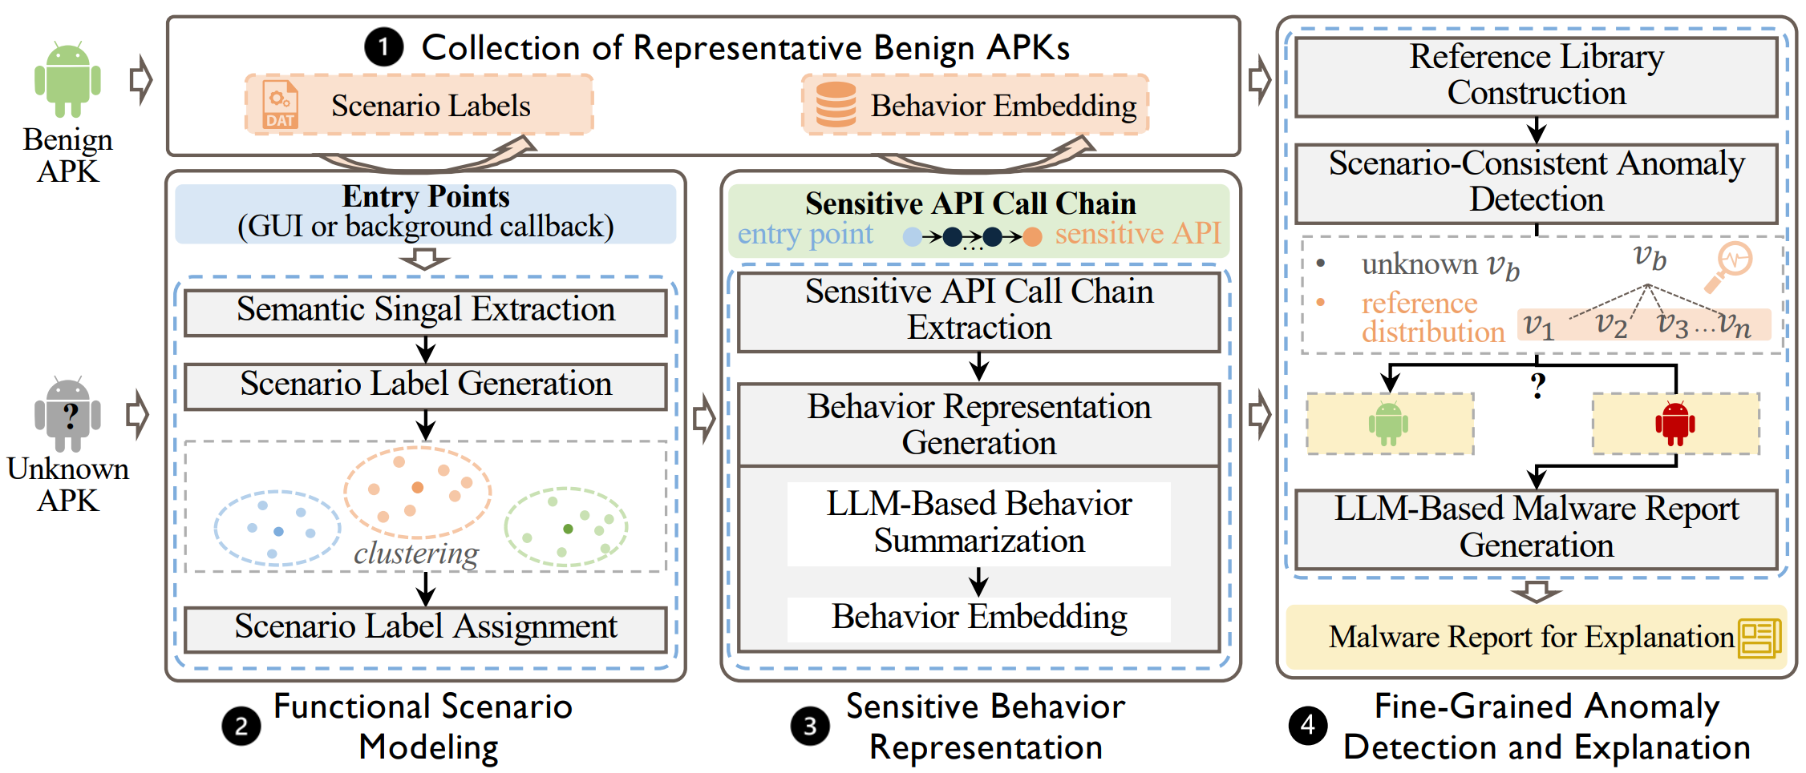
ForeDroid: Scenario-Aware Analysis for Android Malware Detection and Explanation
利用LLM进行恶意行为解释
核心挑战：
场景建模
敏感行为表示
细粒度检测
行为解释
核心思路：
功能场景建模
敏感行为的表示
无监督的异常检测
结合场景建模与细粒度行为解释
ForeDroid 工作流
Notes:
利用LLM将敏感API调用链抽象为简洁的自然语言总结，帮助提高恶意行为检测的精度和可解释性，从而支持细粒度的异常检测和生成结构化的行为解释报告。
核心挑战
论文中提出的 ForeDroid 面临几个技术性挑战：
场景建模：Android应用程序通常由多个功能组成，每个功能可能有不同的入口点，这些入口点由多种用户界面（UI）交互或系统事件触发。如何准确将这些多样且隐含的入口点划分到语义一致的功能场景中是一个难题。
敏感行为表示：敏感行为通常跨越异步调用和组件间通信，这使得传统静态分析工具难以完全捕捉。开发具有强鲁棒性的语义表示尤其困难，尤其是当涉及到代码混淆和不一致的命名规范时。
细粒度检测：识别API调用链中的恶意行为，比依赖于应用级别的粗粒度分类要复杂得多。尤其是恶意行为可能会不断演化，表现出新的形式，尤其在零日攻击情境下，监督学习方法的泛化能力面临挑战。
行为解释：要自动解释可疑行为，需要跨越低级执行代码和高级行为意图之间的语义差距。解释恶意行为的上下文和意图是一个涉及复杂推理的任务。
核心思路
功能场景建模：提出通过对应用行为进行语义感知建模，将行为分配到合适的功能场景中，从而根据场景的期望功能检测行为不一致。
敏感行为的表示和总结：通过从API调用链中抽取敏感行为并将其转换为高层次的行为表示。
无监督的异常检测：通过学习良性行为的分布，ForeDroid能够识别出与良性行为有显著偏差的恶意行为，不依赖于传统的标签数据或规则构建。
结合场景建模与细粒度行为解释：ForeDroid能够在细粒度上识别恶意行为，并且通过场景上下文和API调用链利用LLM生成可解释的异常报告，帮助分析人员理解行为背后的恶意意图。

Slide 25
走向“理解”恶意软件：不同方法综合LLM能力的方式
方法 | 应用场景 | 应用场景 | 应用方式 | 解决幻觉问题 | 解决上下文长度问题 | 效率
ReSym (CCS 2024) | C/C++ | 符号恢复 | 特定子任务下微调LLM | 基于Prolog的推理算法确保结果有效 | 将代码划分多个代码片段处理，然后将所有结果聚合 | 需要离线训练2个参数量为3B的LLM
MalGuard (USENIX Security 2025) | PyPI | 提取特征信息 | 提示词工程 | 人工审查特征的有效性 | 提炼核心代码片段 | 只利用LLM进行离线特征构建 利用轻量级ML模型检测恶意代码
SocketAI (ICSE 2025) | JavaScript | 恶意代码检测 | 提示词工程 | 迭代自改进方法、思维链（CoT） | 只能针对单文件分析，无法处理多文件和大文件 | 利用静态分析预筛选代码 分场景使用不同规模LLM
ForeDroid (CCS 2025) | Android | 恶意行为解释 | 提示词工程 | 无额外处理 | 输入精炼后的完整调用链和相关场景信息 | 只利用LLM对恶意分数高的行为进行解释
Notes:
技术路径：微调 vs. 提示工程。第一篇是采用了 微调 模式，针对特定子任务训练 LLM 。后面三篇均主要采用 提示词工程。这降低了训练成本，更依赖 LLM 的通用理解能力。
此外目前的工作都与传统工具进行结合，这说明当前 LLM 无法独立完成全流程分析，必须配合传统程序分析技术来“缩小范围”或“提供上下文”，以解决上下文长度限制和成本问题

Slide 26
LEVEL4：构建智能体“分析师”
背景：Level 3的探索证明了LLM在辅助分析任务上的巨大潜力，但这距离完全替代人类专家还有很长的路。
核心任务：对构建能够像人类分析师一样独立工作的自主智能体进行尝试和探索。智能体不再是被动完成某个特定子任务（如反编译或代码摘要）的工具，而是能够主动规划、决策和执行整个分析流程。
Notes:
Level 3 的探索表明，LLM 在辅助分析任务方面潜力巨大，但距离完全取代人类专家仍有差距。因此，进入到 Level 4 阶段，核心任务是构建智能体，也就是 Agent 等创新框架的提出。
该智能体不再局限于被动完成特定任务，如反编译或代码摘要，而是具备主动规划、决策和执行复杂分析流程的能力。这意味着智能体将从工具角色转变为具有自主性的分析主体，有望推动恶意软件分析领域迈向新阶段。

Slide 27
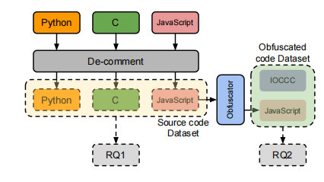
Large Language Models for Code Analysis: Do LLMs Really Do Their Job?
评估LLM的代码理解、分析能力
核心挑战：
缺少对LLM代码分析能力的系统性评测
现有自动化分析对预定义类型依赖强，不够通用
LLM理解源代码和低可读/混淆代码的能力存疑
安全相关实践中LLM能否用于防御型分析任务
核心思路：
先构建“真实世界代码 + 混淆版本”的对照数据集，保证评测覆盖真实难点
统一提示词让模型做代码解释，保证可比性
用“人工核验 + 交叉检查”建立可信 ground truth，再比较不同模型
用多种相似度/一致性指标（含 LLM-as-judge）从不同角度暴露失败模式
实验流程图
Notes:
本文是USENIX Security 2024的关于LLM 代码分析能力评估，评估 LLM 的代码理解和分析能力面临诸多挑战。一方面，目前缺少对LLM代码分析能力的系统性评测，现有自动化分析过度依赖预定义类型，缺乏通用性。而且，LLM对源代码和低可读、混淆代码的理解能力存疑，在安全相关实践中能否用于防御型分析任务也有待确定.
为应对这些挑战，核心思路是先构建“真实世界代码+混淆版本”的对照数据集，确保评测涵盖真实难点。接着统一提示词让模型做代码解释，以保证可比性。然后用“人工核验+交叉检查”建立可信的ground truth，再对不同模型进行比较。最后用多种相似度、一致性指标，从不同角度暴露失败模式。

Slide 28
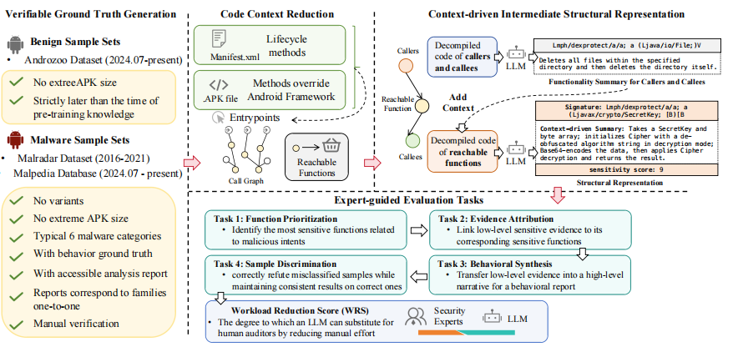
Beyond Classification: Evaluating LLMs for Fine-Grained Automatic Malware Behavior Auditing
评估LLM在细粒度 Android 恶意软件行为审计中的能力
核心挑战：
链路端到端报告很难验证
评测依赖模型生成真值，缺乏可信 ground truth
大型 APK 噪声高、成本大、信息冗余
证据归因可靠性无法量化
核心思路：
聚焦关键函数，提升审计效率。
明确每个恶意行为的判定来源。
全面、结构化呈现恶意行为逻辑。
引导模型逐步推理，增强分析的可解释性。
MalEval的评估流程
Notes:
评估LLM在细粒度Android恶意软件行为审计中的能力面临诸多挑战 链路端到端报告验证困难，依赖模型生成真值又缺乏可信依据，大APK上下文噪声大、推理成本高且信息冗余，同时也难以衡量评测证据归因的可靠性。针对这些挑战，本文提出了系统性的解决思路：
函数优先级排序：聚焦关键函数，提升审计效率。
证据归因机制：明确每个恶意行为的判定来源。
行为综合报告：全面、结构化呈现恶意行为逻辑。
引入思维链提示：引导模型逐步推理，增强分析的可解释性。
推动评估方式从传统的“是否恶意”判断，转向更深入的 “证据在哪？行为逻辑是什么？” 的细粒度行为审计。
本研究进一步系统评估了大语言模型在细粒度安卓恶意软件行为分析上的真实能力，

Slide 29
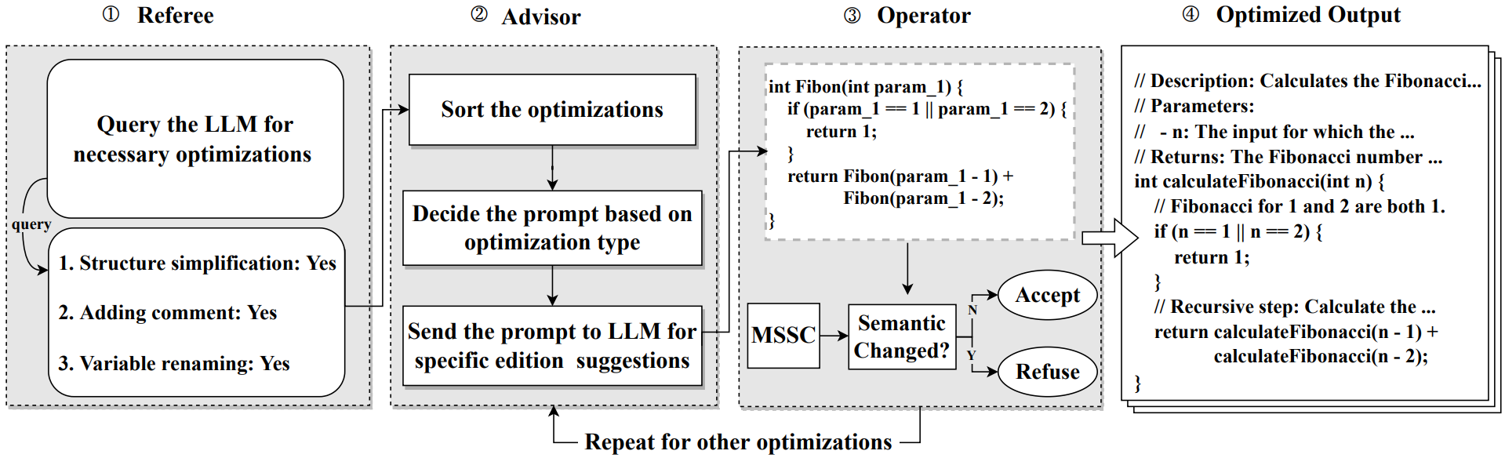
DeGPT: Optimizing Decompiler Output with LLM
弱自治智能体系统框架DeGPT
核心挑战：
反编译代码可读性差
LLM一次性优化难以充分发挥 能力
LLM生成结果可能破坏原始程 序语义
已有学习型方法泛化能力有限
核心思路：
对反编译输出进行结构简化
Referee–Advisor–Operator 三角色机制
提出 MSSC，对优化前后代码进行校验
无需训练的大语言模型 + 规则化流程
DeGPT 工作流
Notes:
DeGPT 是一个弱自治的智能体系统，用于优化反编译代码的可读性 。其面临诸多挑战，反编译代码冗长难读，严重影响后续程序分析；大模型受限于上下文长度和计算能力，效果欠佳；生成内容可能破坏原程序语义，导致程序崩溃；已有学习型方法泛化能力有限，适用性不足。
为应对这些挑战，它对反编译代码进行结构简化，降低理解难度；采用 Referee-Advisor-Operator 三角角色机制，提升优化效果与质量；
此外，引入了 MSSC (语义一致性检查)，如果优化后的代码改变了原意，就会被拒绝。这形成了一个闭环反馈，让 Agent 在不破坏语义的前提下提升代码质量 。

Slide 30
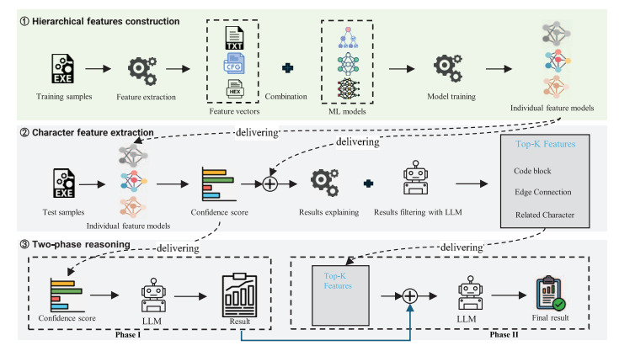
AV-Agent: A Bottom-Up Interpretable Malware Classifier Based on Large Language Models
类智能体框架AV-agent
核心挑战：
二进制信息无法直接感知
上下文受限
一次性推理不稳定
传统方法的逻辑性问题
核心思路：
分析器充当感知模块
主动调用工具进行Top-K筛选
反思、自我修正的两阶段推理机制
感知-推理-决策全过程显式展开
AV-agent框架体系结构与数据流管道
Notes:
在恶意软件分类面临着诸多挑战。二进制信息难以直接理解，上下文受限，一次性推理不稳定，传统方法也存在误报高、难以解释清楚等问题。这些问题严重制约了恶意软件分类的准确性和效率。
为解决这些问题，本文提出了AV-agent。该方法尝试模拟人类分析师的分析思维，采用自底向上的流程：首先调用工具提取特征（感知阶段），然后通过大语言模型过滤无关信息（注意力阶段），最后进行分阶段推理与自我反思，完成最终判定。
在这一流程中，分析器作为感知模块，主动调用工具进行Top-K筛选，有效解决了二进制信息感知的难题；同时引入反思与自我修正的两阶段机制，提升了推理的稳定性和可靠性。通过将“感知—推理—决策”全过程显式化展开，该方法克服了传统方案中逻辑过程不透明、难以追溯的局限，为构建高效、可靠的恶意软件分类系统提供了新的方向。

Slide 31
对构建智能体“分析师”的逐步探索
论文 | 对构建Agent的探索 | 输入 | 输出 | LLM幻觉问题的处理 | 适用场景
LLM for code analysis | 评判LLM的代码理解与分析能力 | 非混淆或经过混淆的代码文件 | 对代码功能的自然语言解释 | 人工核验把错误解释剔除，用多指标检验输出一致性 | 代码理解能力评测 / 混淆代码分析
Beyond Classification | 评判LLM在Android恶意软件审计中的能力 | 可达函数抽象成的四元组<signature, summary, sensitivity score> | 敏感函数排序、证据→函数归因、行为报告综合、对误判样本的反驳/判别 | 用“证据真实性/引用有效性”避免 LLM 乱挂证据、编造引用 | 恶意行为审计评测 / 证据链分析
DeGPT | 弱自治智能体系统框架 | 反编译器的输出 | 可读性更强的反编译 C 代码 | Operator + MSSC 过滤并报告能检测出的有害修改 | 逆向工程 / 反编译可读性优化
AV-Agent | 类智能体框架 | 原始二进制先经特征提取与分类器得到的置信分数、关键字符/特征 | 恶意软件分类结论 + 结构化分析过程/解释 | 两阶段与结构化 prompt 降低发散；强调生成不确定性，做稳定性测试 | 可解释恶意软件分类
Notes:
本页对比了关于 LLM 代码能力的评估工作和初步的 Agent 构建工作。
横向对比分析，前两行评估类前者指出 LLM 面对 代码混淆 时能力显著下降 。后者指出 LLM 在 细粒度行为审计 和 证据归因 方面存在不足，容易产生幻觉 。
后两行：DeGPT 和 AV-Agent 都在尝试构建 智能体 (Agent)。DeGPT 引入了多角色协作 (Referee-Advisor-Operator) 和 MSSC (语义一致性检查) 闭环 。AV-Agent 强调 反思 (Reflection) 和 分阶段推理，模拟人类分析师“感知-推理-决策”的过程 。
纵向总结 (Agent Evolution)： 该领域正从基础评测走向系统构建 。通过将输入数据结构化（如四元组、特征向量）以提升推理效率 ，并引入算法闭环替代人工核验以主动治理幻觉 ，实现了安全分析流程的自动化与高可靠性。

Slide 32
总结

Slide 33
总结
目标：自动化、可解释、强适应、低成本的下一代恶意软件分析系统
1
2
3
4
传统恶意软件检测技术
目标：提取语义、关系、时序、结构特征
关键技术：语义聚类、元路径 、马尔科夫链等等
局限：依赖人工特征建模
表征驱动，鲁棒化恶意软件分类
目标：标签噪声、概念漂移、样本不均衡
关键技术：差分训练、对比学习、域自适应等等
局限：依赖标注、平台适配性、分析工具限制
走向“理解”恶意软件
目标：符号恢复、恶意代码解释
关键技术：微调、提示工程、思维链、逻辑推理等等
局限：幻觉问题、上下文长度、跨语言能力弱、成本高
构建智能体“分析师”
目标：主动规划、决策和执行整个恶意代码分析流程
关键技术：多智能体协作、工具调用与闭环反馈、分阶段推理与证据管理
局限：提示词敏感、成本效率、对抗性弱、评估体系不完善
Notes:
我们将恶意软件分析技术的演进逻辑提炼为四个层级，
Level 这一阶段是整个领域的起点，核心在于特征工程，即将无法直接计算的二进制代码转化为机器可理解的数学形式。提取能够有效区分恶意与良性软件的特征。这经历了从简单的统计特征到复杂的结构和语义特征的演变 。
Level 2这一阶段不再满足于实验室环境下的高准确率，而是直面现实世界中数据和环境的鲁棒性。 核心目标：解决现实部署中的三大挑战——标签噪声（数据标错了）、概念漂移（恶意软件变种了）、样本不均衡（良性软件远多于恶意软件） 。
Level 3这一阶段引入了大语言模型 (LLM)，从“判别式 AI”转向“生成式 AI”，不再止步于输出0/1的标签，而是要进行符号恢复和恶意代码解释.
Level 4试图构建具有自主意识的 AI 实体。实现像人类专家一样，主动规划分析路径、决策下一步操作、并执行工具调用的全流程 。

Slide 34
SoK 小组分工
Level1 传统恶意软件检测技术（4篇）：盖乐
Level2 表征驱动，鲁棒化恶意软件分类（前4篇）：陈昕怡
Level2 表征驱动，鲁棒化恶意软件分类（后4篇）：王迪
Level3 走向“理解”恶意软件（4篇） ：贾泽栋
Level4 构建智能体“分析师”（4篇） ：陈奕昊
Notes:
这是我们小组的具体分工情况。共分为四个 Level，Level 1 传统恶意软件检测技术相关论文；Level 2 表征驱动，鲁棒化恶意软件分类8篇由两员分担，Level 3 走向“理解”恶意软件的独到视角负责；Level 4 智能体分析。

Slide 35
论文列表
论文 | 会议/期刊/实验室
MAMADROID: Detecting Android Malware by Building Markov Chains of Behavioral Models | NDSS 2017
HinDroid: An Intelligent Android Malware Detection System Based on Structured Heterogeneous Information Network | ACM SIGKDD 2017
Slowing Down the Aging of Learning-Based Malware Detectors With API Knowledge | TDSC 2023
DawnGNN: Documentation augmented windows malware detection using graph neural network | Computers & Security 2024
Decoding the Secrets of ML in Malware Classification | CCS 2023
Differential Training: Reducing Label Noise for Android Malware Detection | NDSS 2021
Continuous Learning for Android Malware Detection | USENIX Security 2023
Revisiting Concept Drift in Windows Malware Detection: Adaptation with Graph Neural Networks | NDSS 2025
TESSERACT: Eliminating Experimental Bias in Malware Classification across Space and Time | USENIX Security 2019
Functionality-preserving black-box optimization of adversarial windows malware | TIFS 2021
Make your IoT environments robust against adversarial machine learning malware threats: a code-cave approach | NDSS 2024
PBP: Post-training Backdoor Purification for Malware Classifiers | NDSS 2025
ReSym: Harnessing LLMs to Recover Variable and Data Structure Symbols from Stripped Binaries | CCS 2024
MalGuard: Towards Real-Time, Accurate, and Actionable Detection of Malicious Packages in PyPI Ecosystem | USENIX Security 2025
Leveraging Large Language Models to Detect npm Malicious Packages | ICSE 2025
ForeDroid: Scenario-Aware Analysis for Android Malware Detection and Explanation | CCS 2025
Large Language Models for Code Analysis: Do LLMs Really Do Their Job? | USENIX Security 2024
Beyond Classification: Evaluating LLMs for Fine-Grained Automatic Malware Behavior Auditing | Arxiv 2025, S2Lab, UCL
DeGPT: Optimizing Decompiler Output with LLM | NDSS 2024
AV-Agent: A Bottom-Up Interpretable Malware Classifier Based on Large Language Models | TIFS 2024
Level1
Level2-1
Level2-2
Level3
Level4
Notes:
这是我们小组本次综述所引用的 16 篇顶级会议/期刊论文列表 。

Slide 36
Q&A

